Slide 2
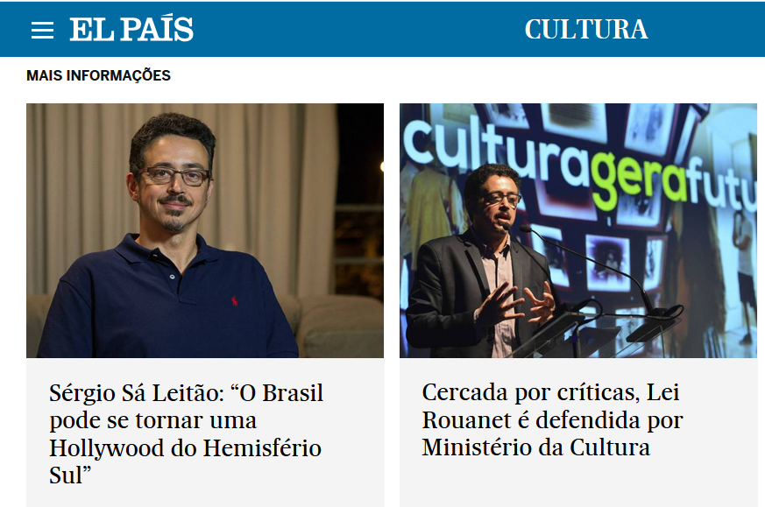

Slide 3
- Qual o tamanho do Orçamento do MinC?
- O orçamento do MinC está diminuindo? O Quanto está diminuindo?
- Quem gasta com Cultura? Qual Ministério?
- Qual distribuição do orçamento do MinC? (Ancine, Funarte, Casa Ruy, Palmares,etc...)
Quais as prioridades dos Ministros?
Quais as semelhanças e diferenças entre os gestores?
E a Lei Rouanet?

Slide 4


Slide 5
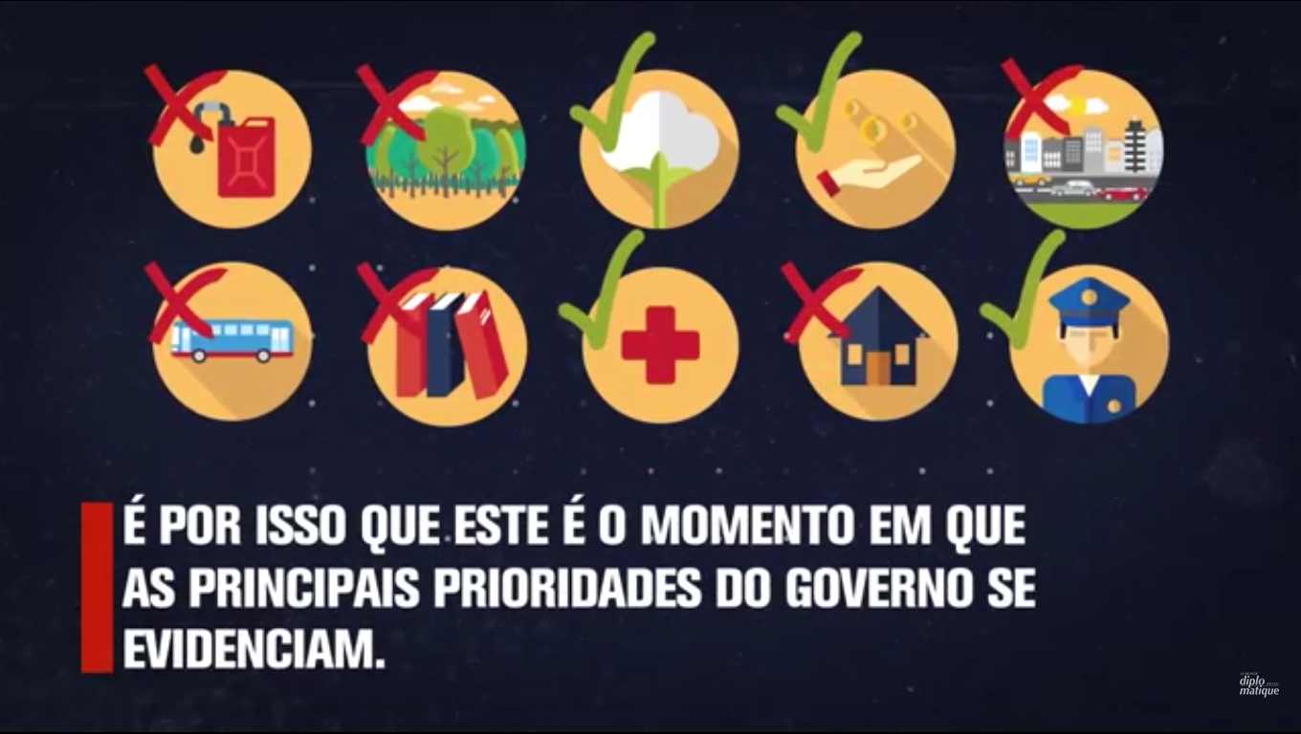

Slide 6
Qual o tamanho do Orçamento do MinC?

Slide 7
Qual o tamanho do Orçamento do MinC?
O Valor Total Liquidado (R$)
1,2 Bilhão
Notes:
O Valor Total Liquidado (R$)
1,2 Bilhão
R$ 1.204.100.228,66

Slide 8
Qual o tamanho do Orçamento do MinC?
O Valor Total Liquidado (R$)
1,2 Bilhão
Esse orçamento é grande ou pequeno
Notes:
O Valor Total Liquidado (R$)
1,2 Bilhão
R$ 1.204.100.228,66

Slide 9
Para responder a essa pergunta, vamos fazer a comparação do valor liquidado do MinC e STF, TCU e MP
Notes:
O Valor Total Liquidado (R$)
1,2 Bilhão
R$ 1.204.100.228,66

Slide 10
Qual o tamanho do Orçamento do MinC?
O Valor Total Liquidado (R$) 2017
MinC R$ 1.204.100.228,66
STF R$ 600.090.684,26
TCU R$ 1.928.130.231,74
MP R$ 6.328.860.460,05
Notes:
O Valor Total Liquidado (R$)
1,2 Bilhão
R$ 1.204.100.228,66

Slide 11
Para continuar a responder a essa pergunta, vamos fazer a comparação do valor liquidado do MinC e da Defesa em 2017
Notes:
O Valor Total Liquidado (R$)
1,2 Bilhão
R$ 1.204.100.228,66

Slide 12
Qual o tamanho do Orçamento do MinC?
O Valor Total Liquidado (R$)
MinC R$ 1.204.100.228,66
Defesa R$ 88.110.543.149,67
Orçamento
73 vezes maior
Notes:
O Valor Total Liquidado (R$)
1,2 Bilhão
R$ 1.204.100.228,66

Slide 13
Gastamos muito pouco com o Ministério da Cultura
Notes:
O Valor Total Liquidado (R$)
1,2 Bilhão
R$ 1.204.100.228,66

Slide 14
O orçamento do MinC está diminuindo?

Slide 15
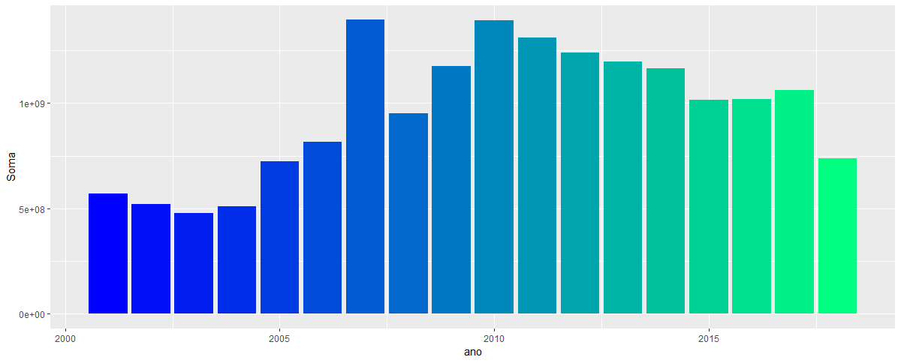

Slide 16
Encolhimento de 17%
do Orçamento (valor pago) de 2010 para 2017

Slide 17
Gastamos muito pouco com o Ministério da Cultura
e estamos diminuindo
Notes:
O Valor Total Liquidado (R$)
1,2 Bilhão
R$ 1.204.100.228,66

Slide 18
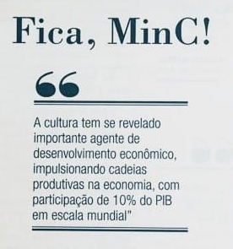

Slide 19
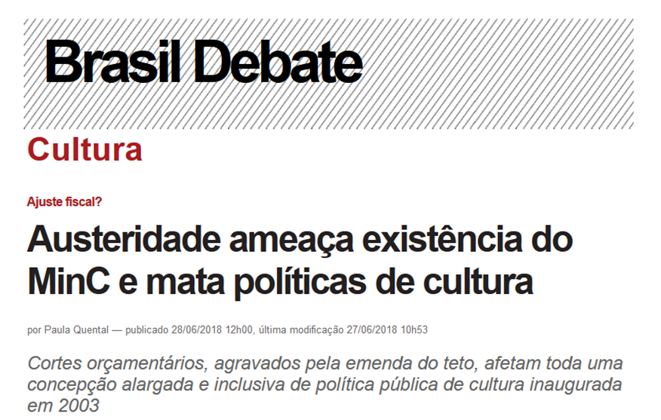

Slide 20
Só o Ministério da Cultura gasta com Cultura?
Quem gasta com a função Cultura?
Notes:
O Valor Total Liquidado (R$)
1,2 Bilhão
R$ 1.204.100.228,66

Slide 21
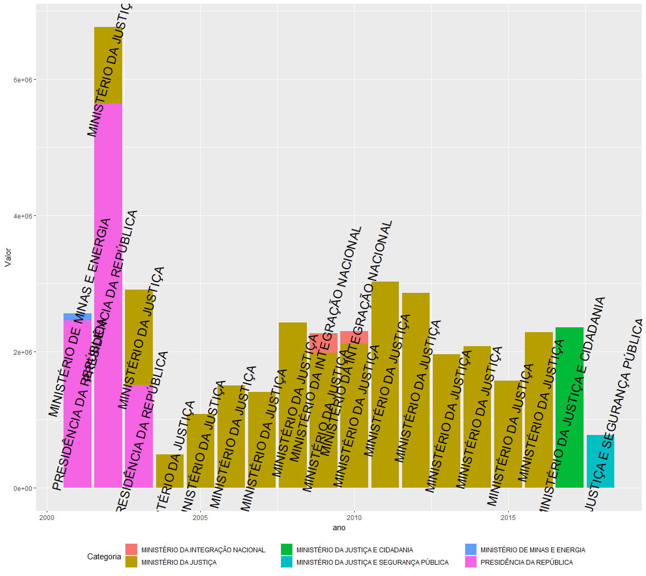

Slide 22
Três despesas com Cultura fora do MinC
Fundação Nacional do Índio – FUNAI
Presidência
Integração Nacional/Minas e Energia

Slide 23
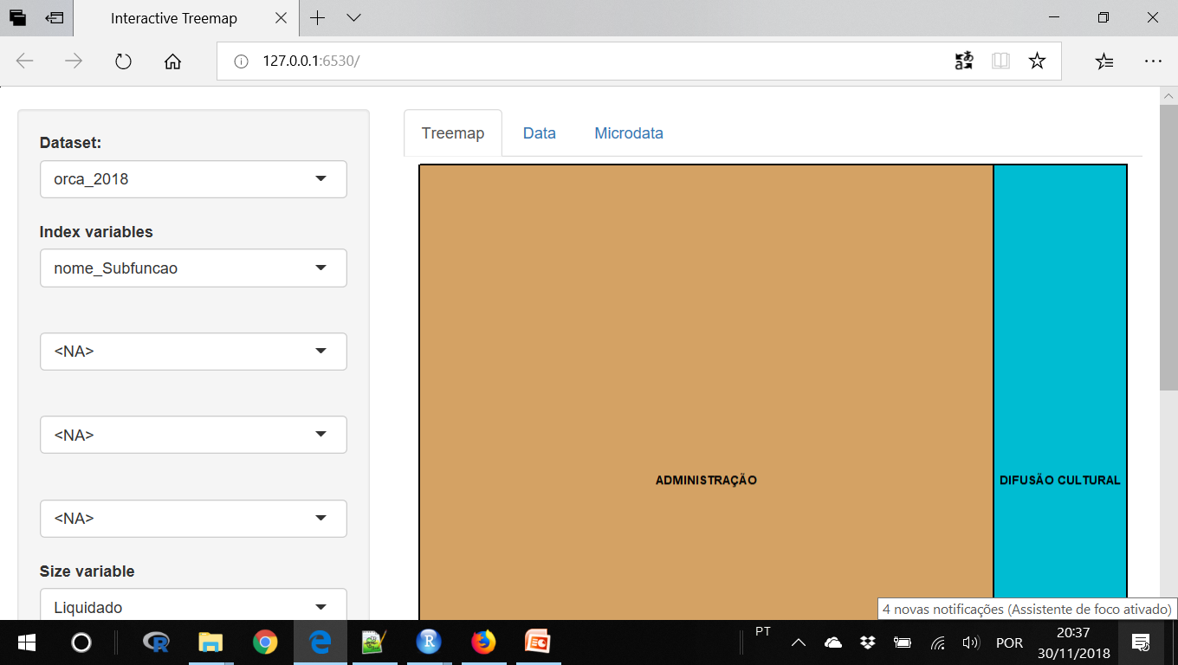
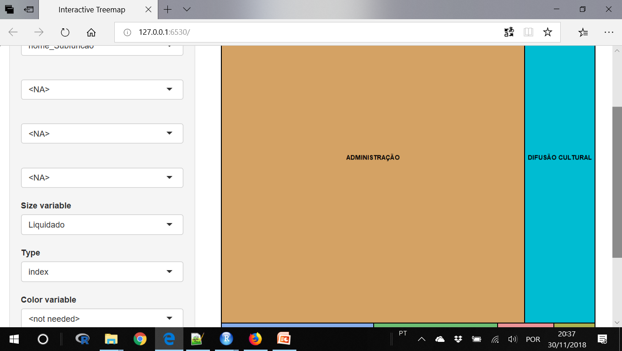
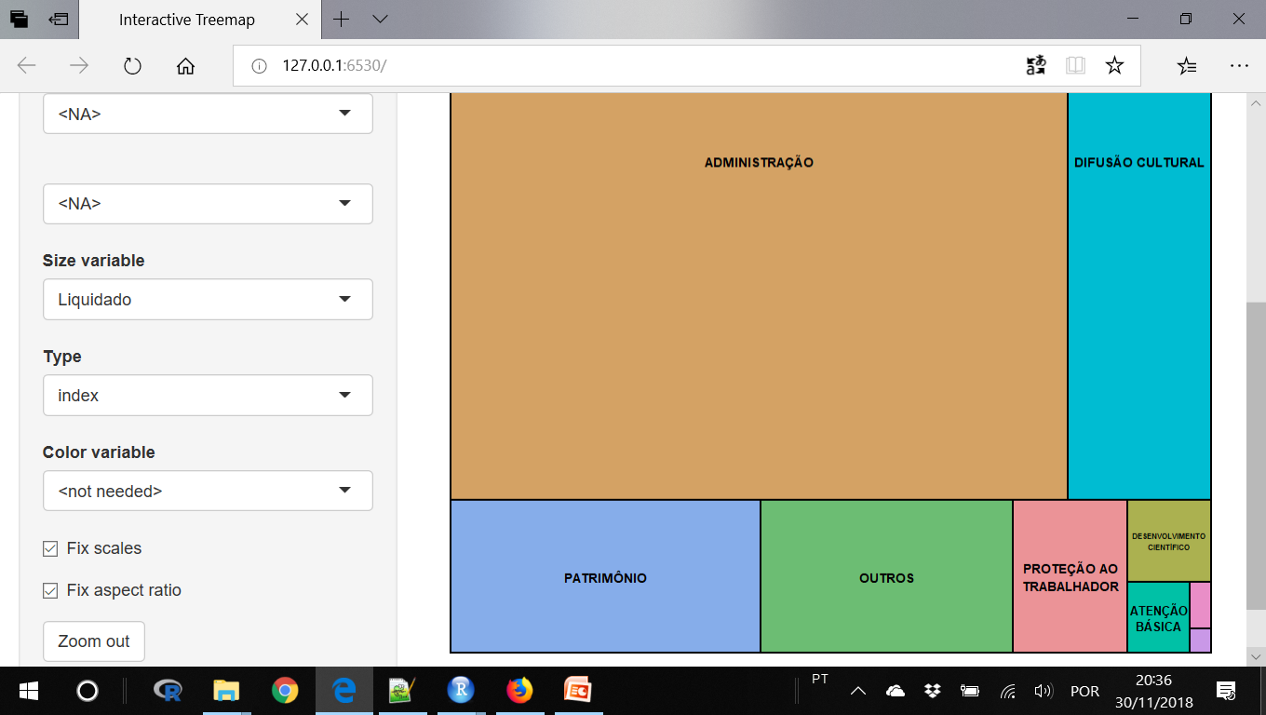

Slide 24
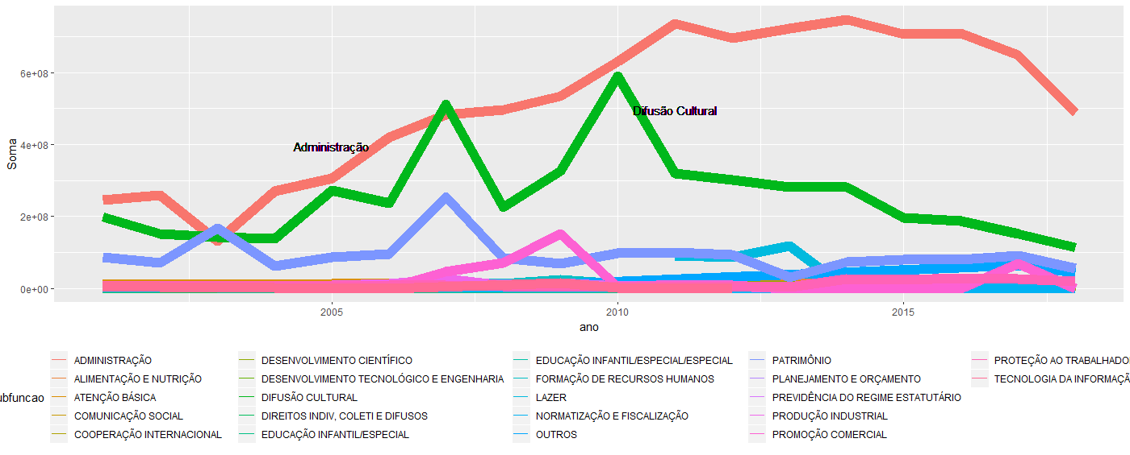

Slide 25
Qual distribuição do orçamento do MinC?
O MinC gasta mais com a Ancine ou com o IBRAM?

Slide 26
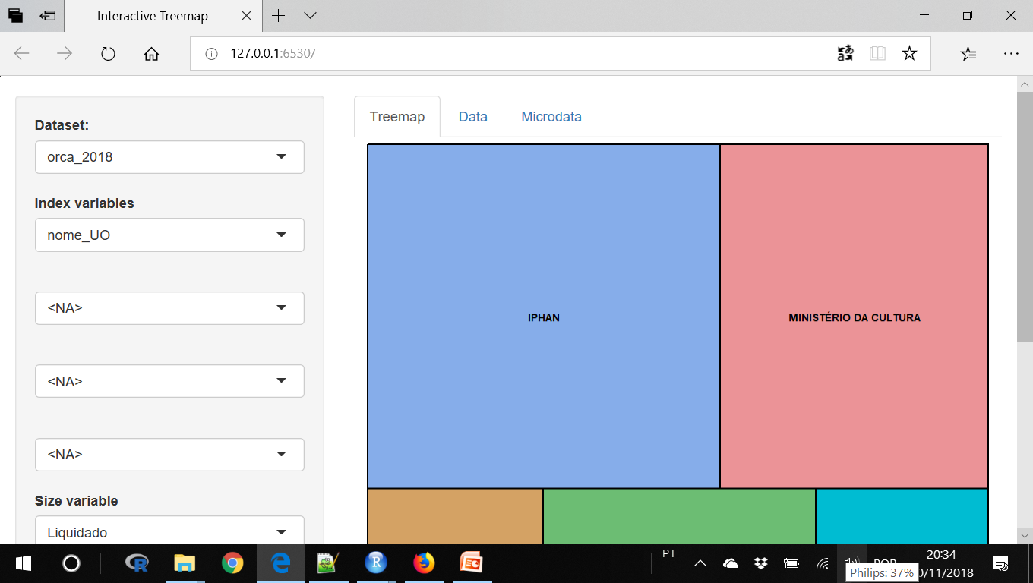
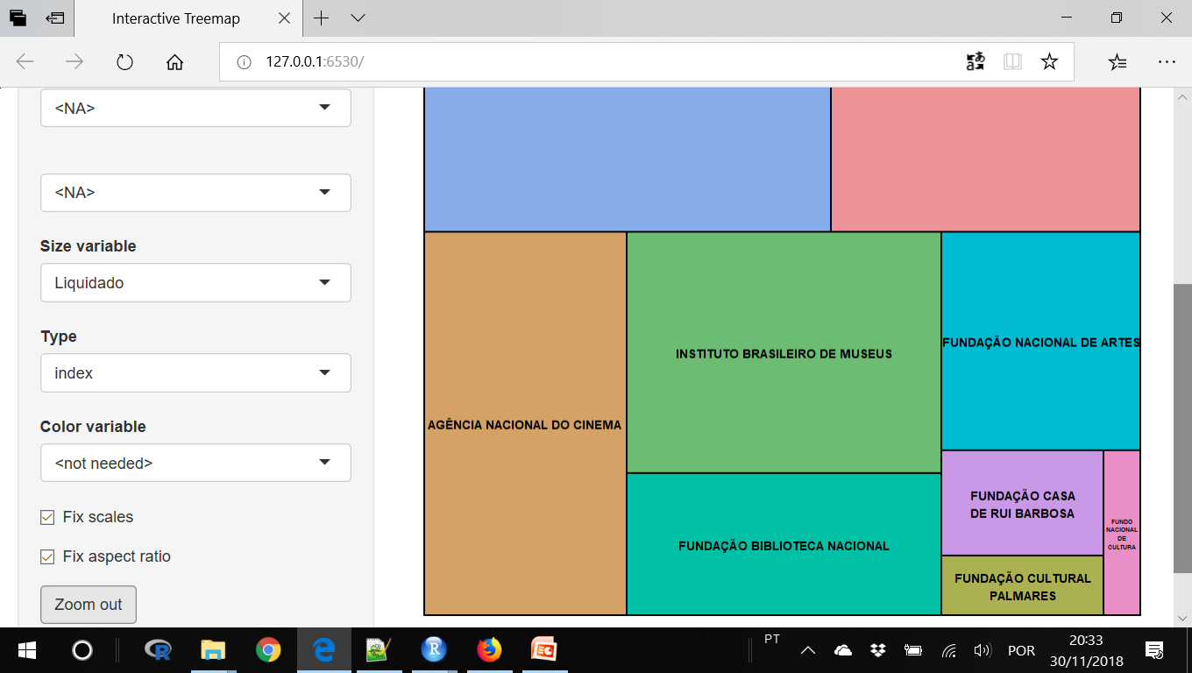

Slide 27
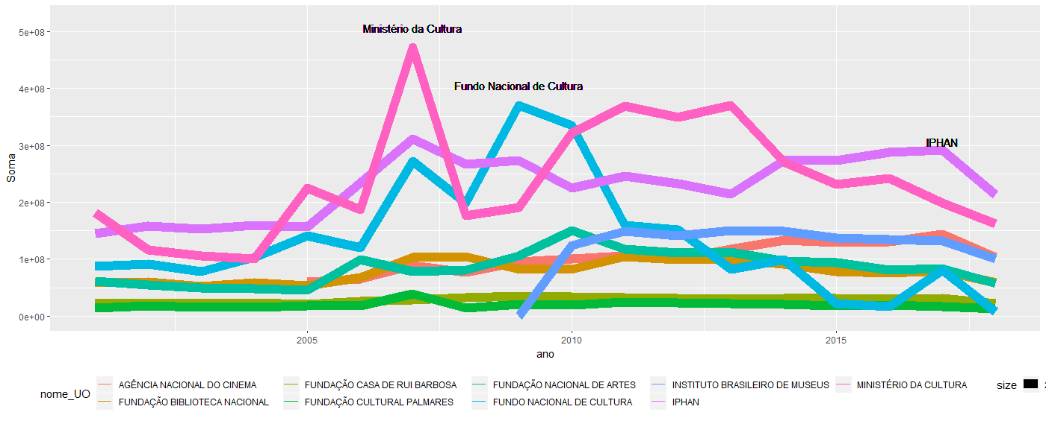

Slide 28
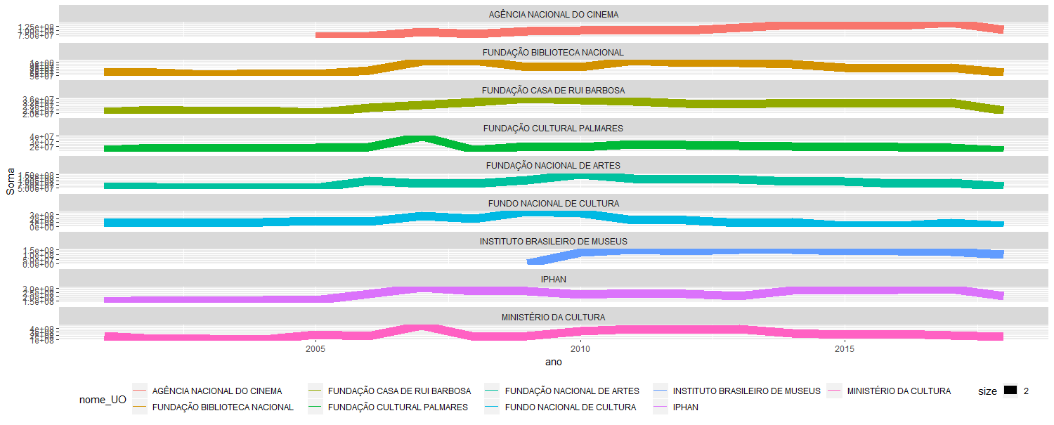

Slide 30
Quais as prioridades dos Ministros?

Slide 31
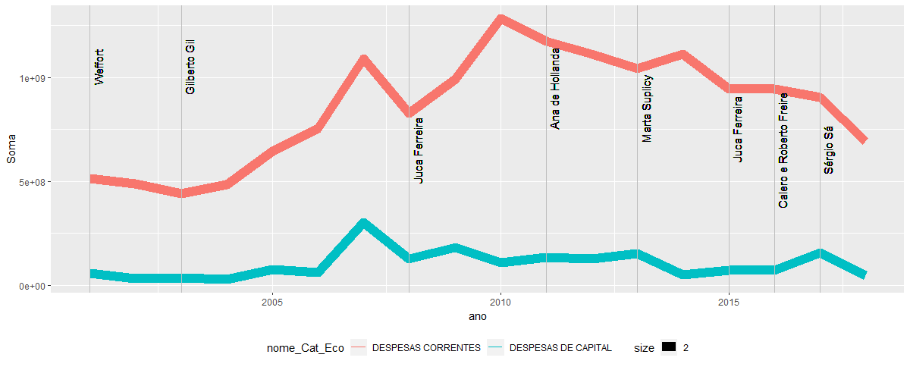
Weffort
Gilberto Gil
Juca Ferreira
Juca Ferreira
Ana de Hollanda
Marta Suplicy
Calero e Roberto Freire
Sérgio Sá

Slide 32
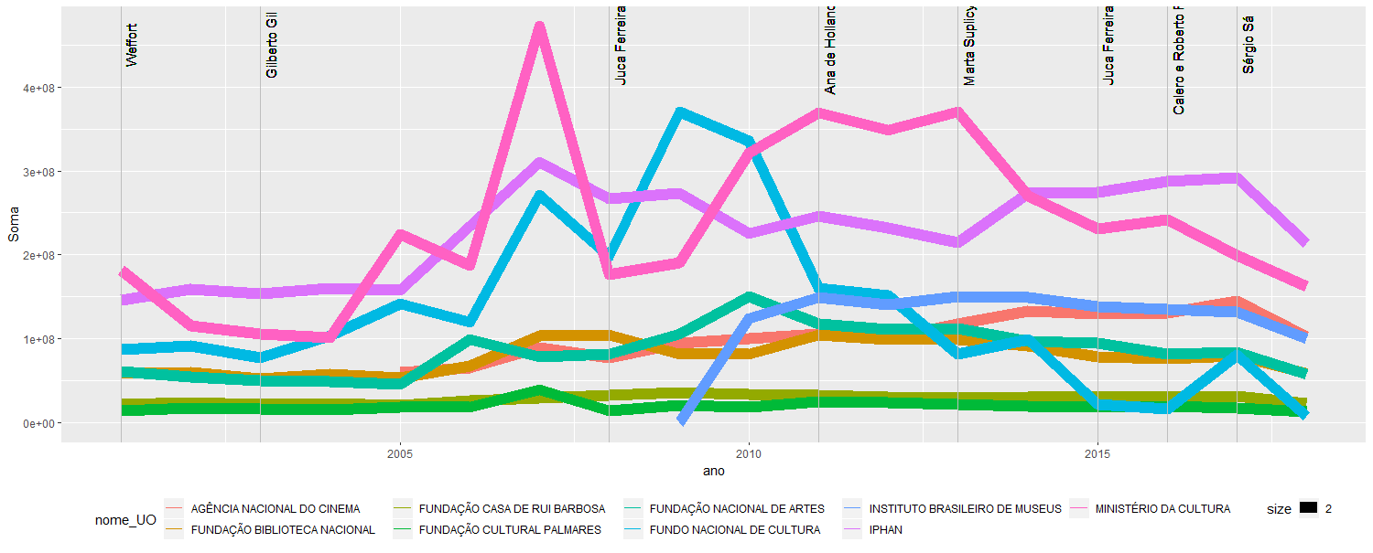
Weffort
Gilberto Gil
Juca Ferreira
Juca Ferreira
Ana de Hollanda
Marta Suplicy
Sérgio Sá
Calero e Roberto Freire

Slide 33
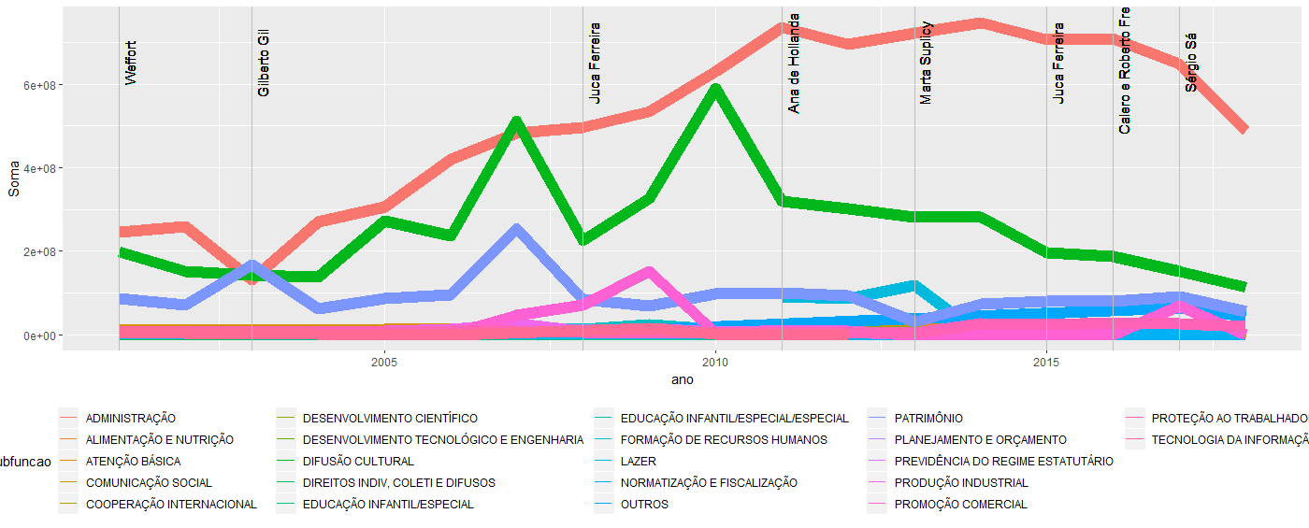
Weffort
Gilberto Gil
Juca Ferreira
Juca Ferreira
Ana de Hollanda
Marta Suplicy
Calero e Roberto Freire
Sérgio Sá

Slide 35
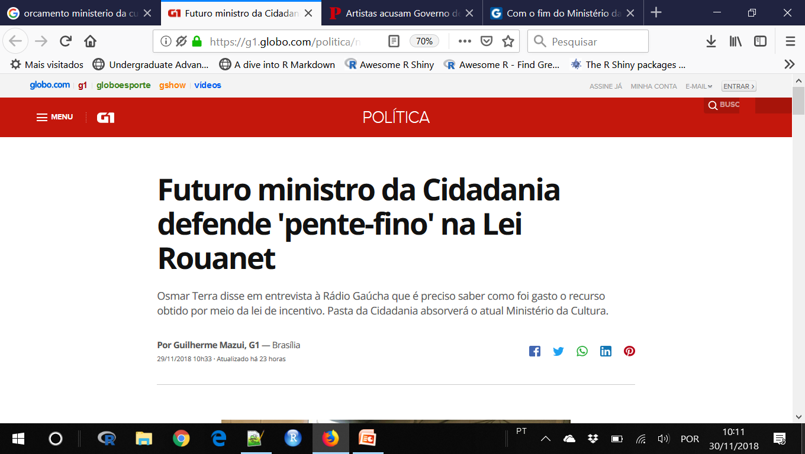
A Lei Rouanet merece muitas criticas, mas infelizmente as críticas que eu vejo por ai não procedem

Slide 36
Isso é quase um
policiamento cultural

Slide 37
Precisamos evitar as desigualdades espaciais da Lei da Rouanet. Concentração de repasses para artistas famosos.
Privilegia uma camada de intermediários, com foco na produção de projetos e em sua aprovação nos departamentos de marketing das empresas.

Slide 38
"Não podemos deixar os departamentos de marketing das empresas decidir os rumos da cultura no Brasil”
Juca Ferreira

Slide 39
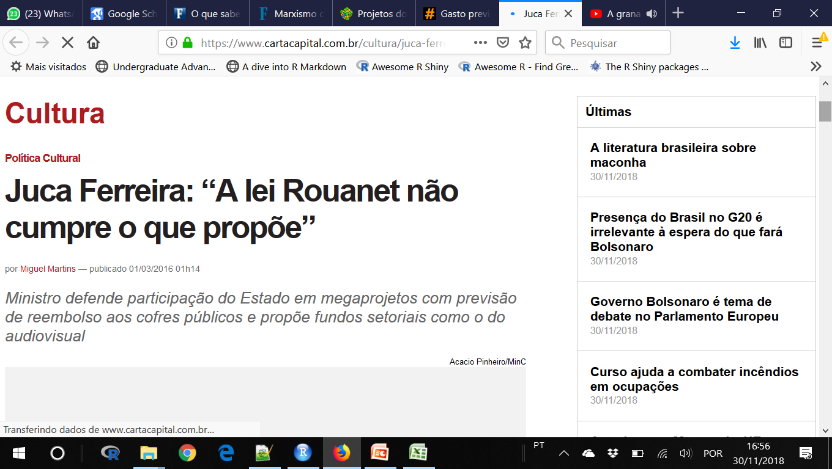
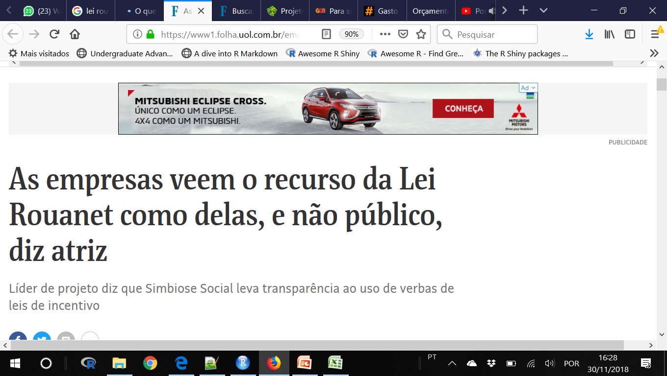
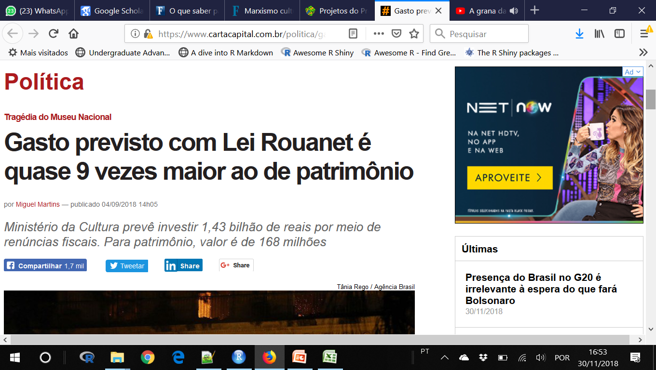

Slide 40
OBRIGADO “O céu de Ícaro tem mais poesia do que o de Galileu”

Slide 41
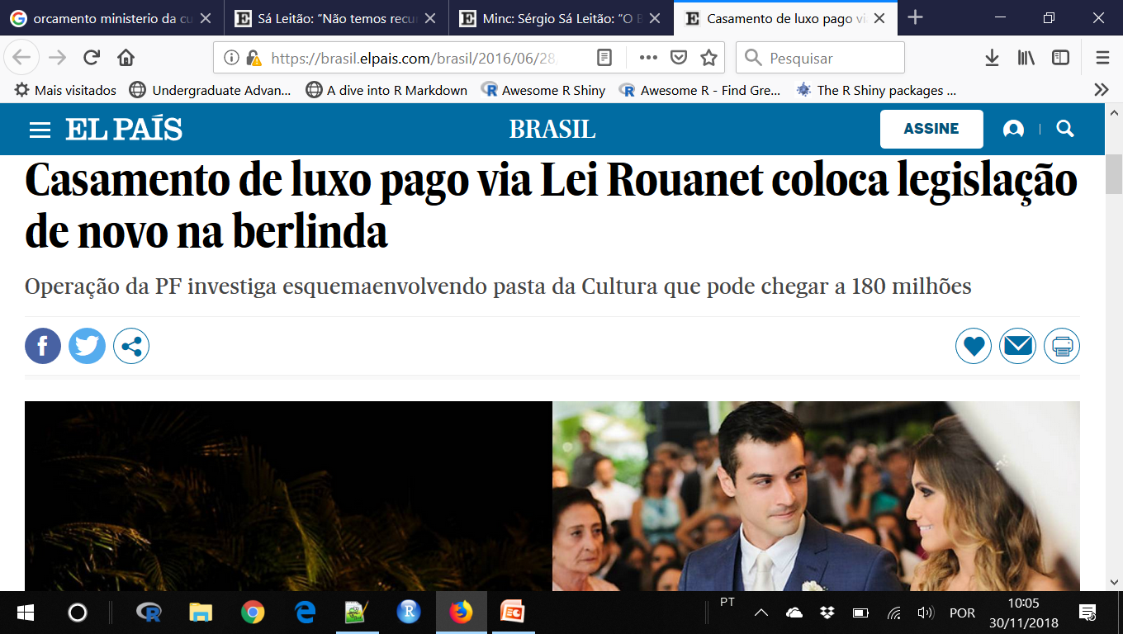
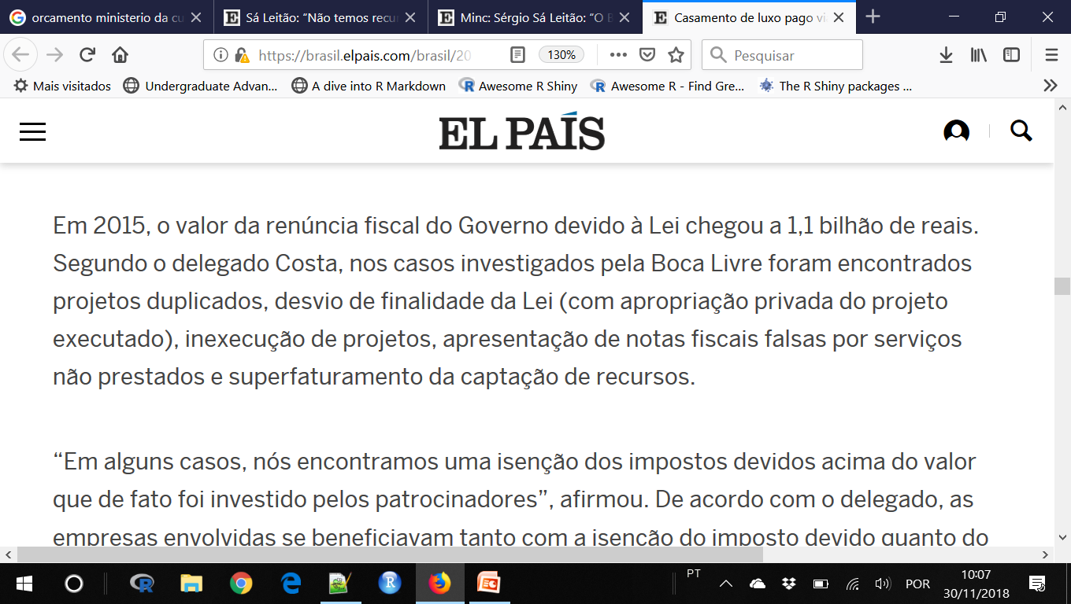

Slide 42
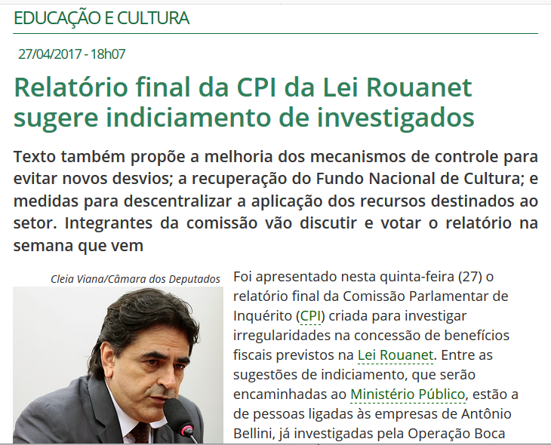

Slide 43
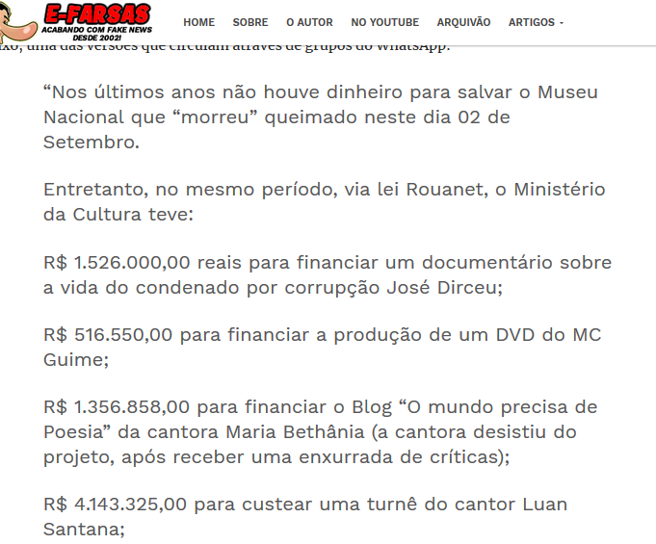

Slide 44
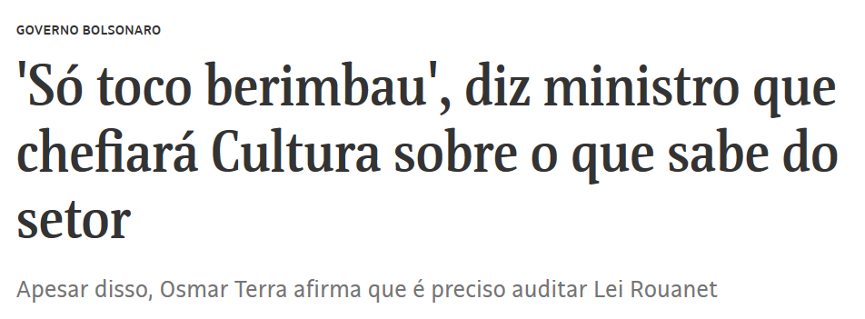

Slide 45
